Slide 1
模式识别
Pattern Recognition
第6讲 统计分类器及其学习I

Slide 2
1 概率论与统计学习
2 贝叶斯决策理论
3 高斯分布的贝叶斯分类器

Slide 3
概率论与统计学习
判别式模型（Discriminative Model）
将x看做特征空间中的点
构建判别函数 g(x) 来决定 x 属于哪个类别
关键在于计算 x 与训练样本x_{i} 间的相对位置（内积）关系
产生式模型（Generative Model）
将x看做随机变量
根据 x 属于各类别 的概率大小 ，来决定其类别
关键在于计算不同类别产生“待识别模式”的概率

Slide 4
常用的概率表示形式
先验概率：
后验概率：
类条件概率：
贝叶斯公式：

Slide 5
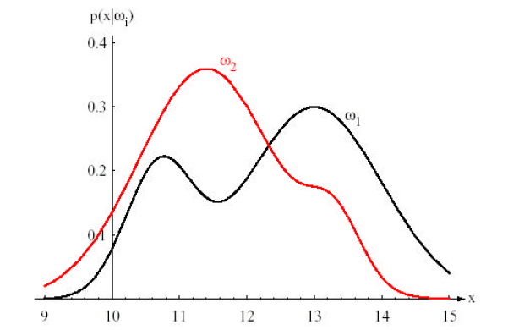
类条件概率密度
Class-conditional probability density
Notes:
考虑Ｘ为离散和连续两种情况

Slide 6
P(w₁)=2/3, P(w₂)=2/3 时的后验概率密度
Notes:
举例：男女学生的识别，1）无信息情况下的错误率，2）有信息情况下的错误率

Slide 7
统计学习模型
S：目标算子（训练器）
将x变换成 ，存在、不变、未知。
G：数据（实例）发生器
依据某一固定但未知的概率分布函数F(x)，独立同分布地产生向量x
LM：学习机器
观测训练集
构造算子，预测特定向量 的响应
学习过程：
从给定的函数集中寻找一个适当的函数

Slide 8
统计学习模型
学习目标：
1，模仿训练器的算子：
对给定的发生器G，预测训练器S的输出
2，辨识训练器算子：
构造一个非常接近训练器算子S的算子

Slide 9
1 概率论与统计学习
2 贝叶斯决策理论
3 高斯分布的贝叶斯分类器

Slide 10
贝叶斯决策理论
各类别总体的概率分布已知
要决策分类的类别数一定
已知：分类问题有c个类别
各类别的先验概率
各类条件概率密度函数
决策：对于特征空间中观测到的向量
应该将x分到哪一类？
错误率最小
风险最小

Slide 11
贝叶斯决策理论
基于最小错误率的贝叶斯决策
基于最小风险的贝叶斯决策
Neyman-Pearson决策规则: 限定一类错误率，最小化另一类错误率
极小化极大准则：先验概率 未知的情况下，使最大可能的风险最小化

Slide 12
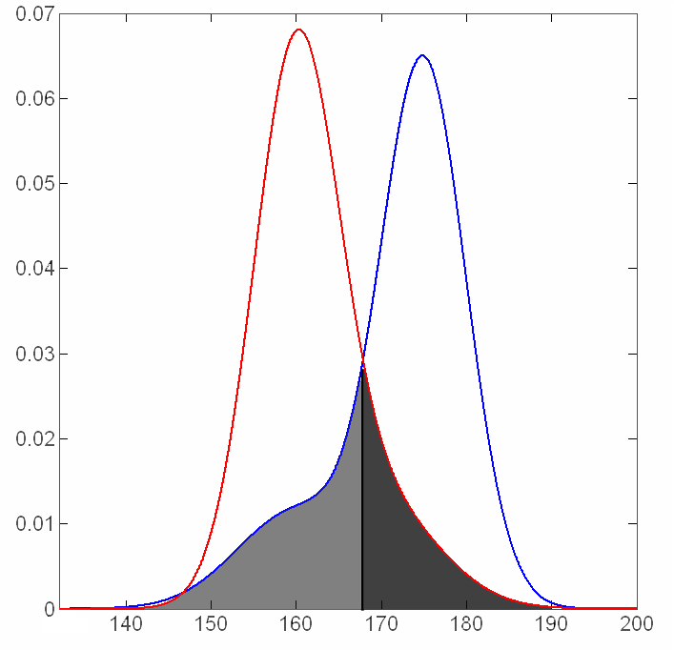
两类问题的错误率
观察到特征x时作出判别的错误率：
两类问题最小错误率判别准则：
最大后验概率

Slide 13
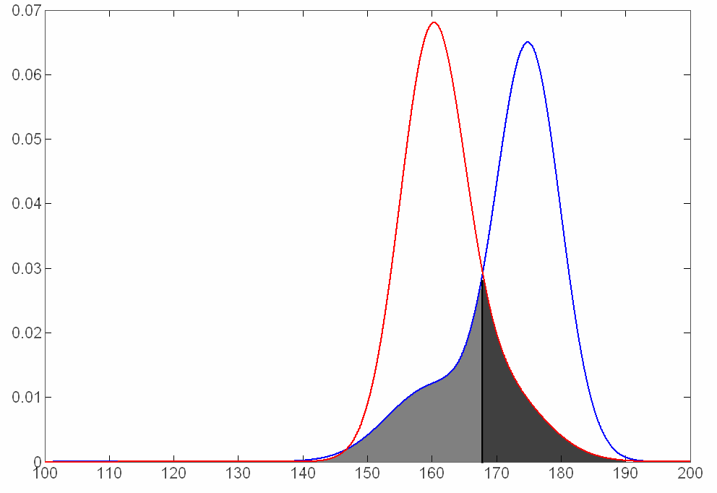
贝叶斯分类器的错误率估计

Slide 14
多类问题最小错误率
判别x属于ω_{i}的错误率：
判别准则为：
则：
最大后验概率

Slide 15
贝叶斯最小错误率准则
Bayes判别准则：
，则

Slide 16
例：
对一大批人进行癌症普查，设ω1类代表患癌症，ω2类代表正常人。已知先验概率：
以一个化验结果作为特征x: {阳性，阴性}，患癌症的人和正常人化验结果为阳性的概率分别为：
现有一人化验结果为阳性，问此人是否患癌症？
最小错误率准则：
Notes:
0.0475 0.0995

Slide 17
基于最小风险的贝叶斯决策
判断某人是正常(ω_{正})还是患者(ω_{患}),将出现以下情况：
实际类别ω_{i} | 决策类别ω_{j} | 风险因子λ_{ij}
正常人 | 正常人 | 0
正常人 | 患者 | 0.25
患者 | 正常人 | 1
患者 | 患者 | 0
何种决策风险最小？
做出正常判决的风险：
做出患病判决的风险：
做出j类判决的风险：
——计算各类决策风险，选则最小风险对应的决策

Slide 18
最小平均风险准则贝叶斯分类器
有c个类别ω₁, ω₂ ,... , ω_{c}, 将ω_{i}类的样本判别为ω_{j}类的代价为λ_{ij}。
将未知模式x判别为ω_{j}类的平均风险为：
利用Bayes公式:
构造判别函数：
Notes:
第i类样本X判别为第j类的风险LijP(wi|X)

Slide 19
例
对一大批人进行癌症普查，设ω₁类代表患癌症，ω₂类代表正常人。已知先验概率：
以一个化验结果作为特征x: {阳性，阴性}，患癌症的人和正常人化验结果为阳性的概率分别为：
判别代价： λ₁₁ = 0, λ₂₂ = 0, λ₁₂ = 95, λ₂₁ = 15
现有一人化验结果为阳性，问此人是否患癌症？
贝叶斯最小风险判别：

Slide 20
贝叶斯决策论——举例
决策问题：
判别类别 ：正常人、癌症早期，癌症晚期
治疗行为 ：不治疗、保守治疗、手术治疗、化疗
风险函数：在类别状态 时，采取行动 的风险（预期损失）
条件风险：观察到某人体检特征 x，采取行为 的损失期望
对某人x进行手术的预期风险

Slide 21
贝叶斯决策论
引入一般的损失函数来替代误差概率
表示有限的c个类别集
表示有限的a种可能采取的行为集
风险函数
在类别状态 时，采取行动 的风险（预期损失）
条件风险：观察模式为x的条件下，采取行为 的损失期望
将模式x判属某类所造成的损失的条件数学期望，
反映对未知x采取一个判决行动α(x)所付出的代价

Slide 22
贝叶斯决策论
对于x的不同观察值，采取决策 时，其条件风险的大小是不同的。所以，究竟采取哪一种决策将随x的取值而定。决策 可以看成随机向量x的函数，记为
期望风险 R（总风险、条件期望损失）：
dx是特征空间的体积元，积分在整个特征空间进行。
在整个特征空间中定义期望风险R，反映对整个特征空间所有x的取值采取相应的决策α(x)所带来的平均风险。

Slide 23
贝叶斯决策论
基本思想：统计意义上使由于误判而蒙受的损失最小。
条件风险最小判决：对x采取决策 使其条件风险 最小。
贝叶斯风险：对所有的x作出决策时，均进行条件风险最小化，总的期望风险R也最小，称为贝叶斯风险，记为R* 。
R*：最小化后的总风险值 ，可获得的最优结果

Slide 24

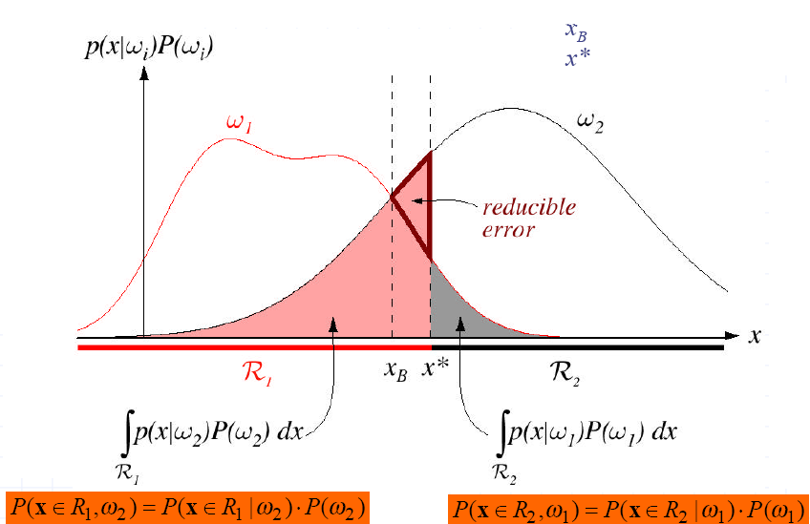
误差概率

Slide 25
最小风险贝叶斯决策
如果：
则：
最小风险贝叶斯决策必须要有合适的损失函数 。实际工作中要列出合适的决策表很不容易，往往要根据所研究的具体问题，分析错误决策造成损失的严重程度来确定。

Slide 26
两类问题的最小风险贝叶斯决策
似然比 不依赖观测值x的阈值

Slide 27
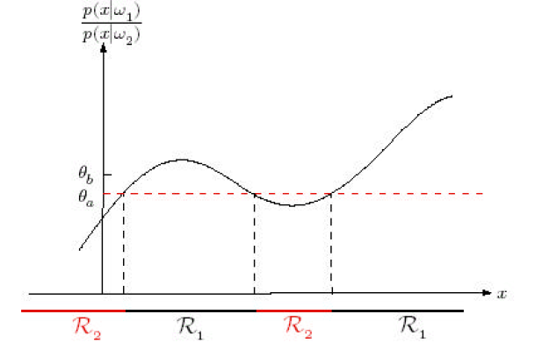

Slide 28
在采用0-1损失函数时，最小风险贝叶斯决策就等价于最小错误率贝叶斯决策。
0-1损失函数
对于正确决策（即i=j）， =0，就是说没有损失；而对于任何错误决策，其损失均为1

Slide 29
贝叶斯分类器的其它版本
约束一定错误率（风险）：Neyman-Pearson准则；
先验概率P(ω_{i})未知：极小化极大准则；
某些特征缺失的决策：
连续出现的模式之间统计相关的决策：

Slide 30
Neyman-Pearson准则
1.问题的提出：
(1)某些二类判决问题，某一种错误较另一种错误更为重要—危害更为严重。
(2)先验概率未知。
2.基本思想：
严格限制较重要的一类错误概率，在令其等于某常数的约束下使另一类误判概率最小。
在癌症诊断中，把癌症误判为正常的损失更为严重，要求这种误判错误率P₂(e)= 是一个很小的常数
在这样的约束下，求把正常误判为癌症的错误率P₁(e)极小值

Slide 31
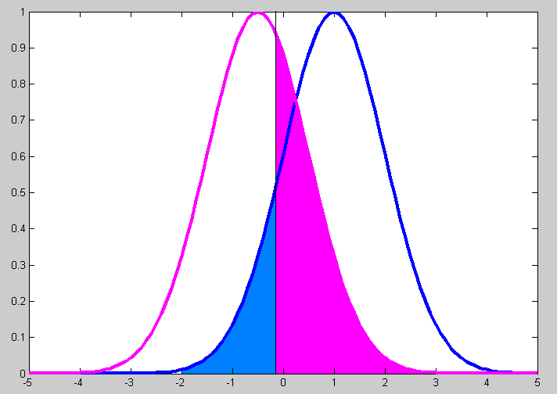
3.决策规则

Slide 32
由此式分别对x和 求导，令
有
满足 的最佳值 和满足
的边界面就能使r极小。

Slide 33
N-P决策规则
如果： 则：
N-P决策规则归结为找阈值 。

Slide 35
4 . 最小错误率贝叶斯决策规则与N-P决策
最小错误率
最小风险
N-P决策
似然比 不依赖观测值x的阈值

Slide 36
序贯分类决策
在许多实际问题中，观察实际上是序贯的。
对样品进行第 i 次观察获取一序列特征为：X=(x1,x2,…,xi)^{T} 则对于ω1，ω2两类问题,
若X ∈ ω1，则判决完毕
若X∈ ω2 ，则判决完毕
若X不属ω1也不属ω2 ，则不能判决，进行第i+1次观察，得X=(x1,x2,…,xi,,x i+1)^{T} ，再重复上面的判决，直到所有的样品分类完毕为止。
使那些在二类边界附近的样本不会因某种偶然的微小变化而误判

Slide 37
序贯分类决策规则：
上下门限A、B是由设计给定的错误概率P₁(e), P₂(e)来确定的，Wald 已证明，观察次数不会很大，它收敛的很快。

Slide 38
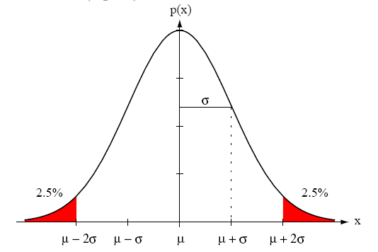
高斯分布的贝叶斯分类器
单变量正态分布密度函数（高斯分布）：
最大熵：在均值、方差确定的各种分布中，正态分布的熵最大
中心极限定理：大量小的、独立随机分布的总和等效为正态分布

Slide 39
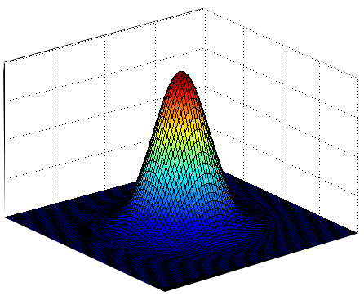
多元正态分布函数

Slide 40
多元正态类条件概率密度

Slide 41
正态分布的判别函数
贝叶斯判别函数可以写成对数形式：
类条件概率密度函数为正态分布时：

Slide 42
情况一：
距离分类器
判别函数可以写成：
此分类器称为距离分类器，判别函数可以用待识模式x与类别均值μ_{i}之间的距离表示：
Notes:
需要详细推导过程

Slide 43
情况二：
线性分类器
判别函数可以写成：
Notes:
需要推导公式

Slide 44
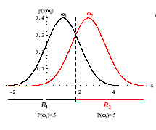
线性分类器
两类问题，1维特征，先验概率相同时：

Slide 45
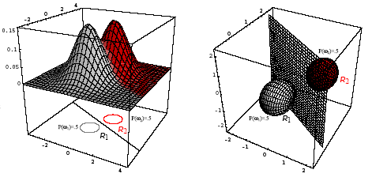
线性分类器
两类问题，高维特征，先验概率相同时：

Slide 46
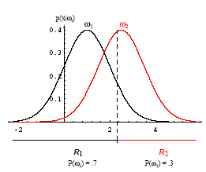
线性分类器
两类问题，1维特征，先验概率不同时：

Slide 47
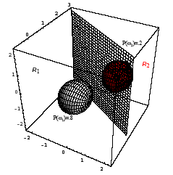
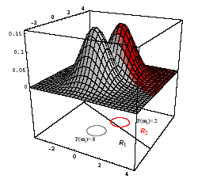
线性分类器
两类问题，高维特征，先验概率不同时：

Slide 48
情况三： 任意
判别函数可以写成：
分类界面为2次曲线（面）

Slide 49
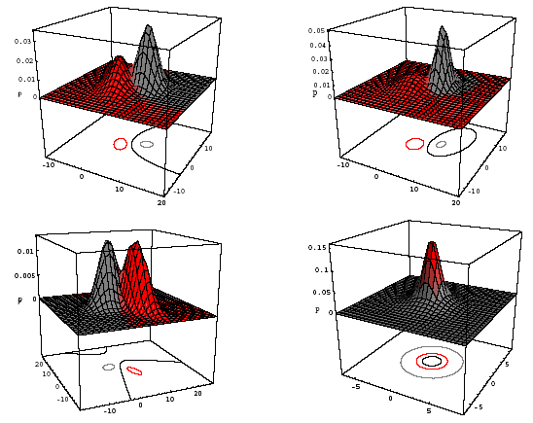
二次分类曲线

Slide 50
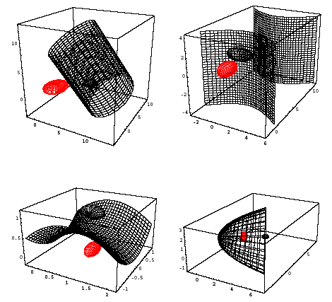
二次分类曲面

Slide 51
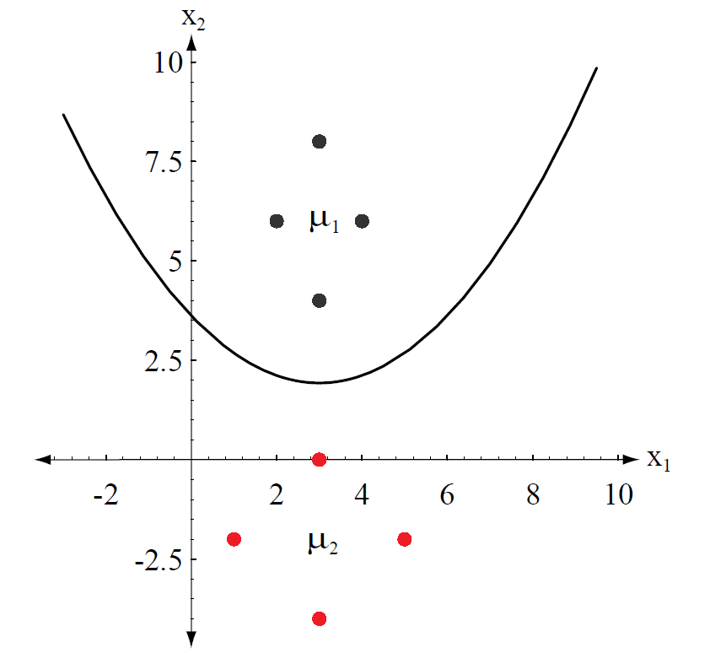
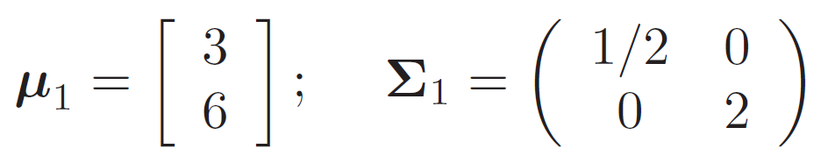
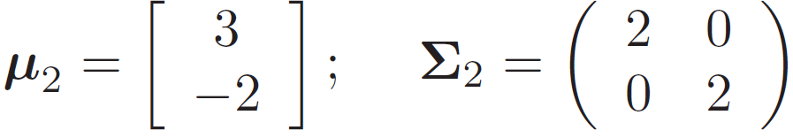
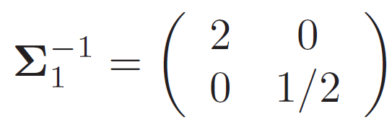
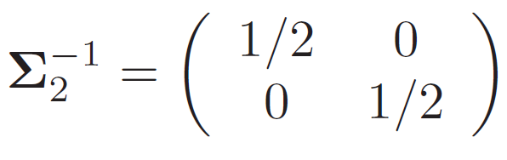
例:正态分布二次分类曲面举例

Slide 52
朴素贝叶斯分类器
难估计协方差矩阵：特征的维数较高、训练样本数量较少时，无法有效估计协方差矩阵
假设各维独立：假设各维特征服从相互独立的高斯分布
对数判别函数为
Notes:
52
可以结合“口袋算法”改进，依据概率收敛。

Slide 53
改进二次判别函数（MQDF）
协方差矩阵不可逆、或特征值太小计算不稳定时怎么办？
对协方差矩阵进行特征值分解（主成分分析思想）
保留大特征值对应的主要成分
用常数替代小特征值，保证计算稳定
协方差矩阵特征值分解：
协方差矩阵的逆：
Notes:
53
可以结合“口袋算法”改进，依据概率收敛。

Slide 54
Notes:
54
可以结合“口袋算法”改进，依据概率收敛。

Slide 55
降低算法、存储复杂度
先验概率的估计
保留特征值个数k的选定：
Notes:
55
可以结合“口袋算法”改进，依据概率收敛。

